Slide 1

Projet Fin d’étude
Encadré Par : MOHAMMED LAMNAOUAR
E-Learning Siteweb
Réaliser Par :
Issam Senhaji Houssam Abid Ikhlas El Morabet
Présentation de PFE

Slide 2
Le sommaire
01
04
Introduction problémqtiques et solutions
Les diagrammes UML
02
05
les fonctionnalités
Les interfaces
03
06
Les technologies utilisées
Conclusion

Slide 3
Introduction
problématiques et solutions

Slide 4
Introduction problématiques et solutions
Présentation de notre projet final de formation : une plateforme d'apprentissage en ligne. Nous avons développé un environnement virtuel interactif pour répondre au défi de l'accès à l'éducation. Notre objectif est de surmonter les obstacles géographiques et temporels en offrant une solution flexible et adaptée. Les apprenants peuvent ainsi accéder à des cours variés et développer leurs compétences dans différents domaines, indépendamment de leur situation géographique ou de leurs contraintes horaires.

Slide 5
les fonctionnalités

Slide 6

Fonctionnalités de notre plateforme d'apprentissage en ligne :
Authentification
Gestion des comptes
CRUD des formations
CRUD des TD / TP
CRUD des vidéos
CRUD des cours
Gestion des rôles
Modification des informations
Consultation des vidéos, TD/TP et cours
Consultation des apprenants
CRUD des groupes

Slide 7
Les technologies utilisées

Slide 8



Les technologies utilisées
LARAVEL
NODEJS
HTML,CSS & JS
Framework PHP pour le développement web efficace.
Runtime JavaScript côté serveur.
Technologies web essentielles (structure, style, interactivité).

Slide 9




Les technologies utilisées
BOOTSTRAP & JQUERY
API
MYSQL
est un Framework Open Source développé par Twitter. Il fournit aux développeurs des outils pour créer un beau site web responsive facilement. Et JQUERY est une bibliothèque JavaScript gratuite, libre et multiplateforme.
L'authentification API dans Laravel implique la validation de l'identité du client ou de l'utilisateur effectuant la requête API. Cela garantit que seuls les utilisateurs ou systèmes autorisés peuvent accéder aux ressources protégées. Laravel propose plusieurs méthodes d'authentification pour les APIs, notamment l'authentification basée sur les jetons (token-based), OAuth et JSON Web Tokens (JWT).
Est un serveur de bases de données relationnelles Open Source. Reconnu par sa légèreté et sa performance.

Slide 10
Les diagrammes UML

Slide 11
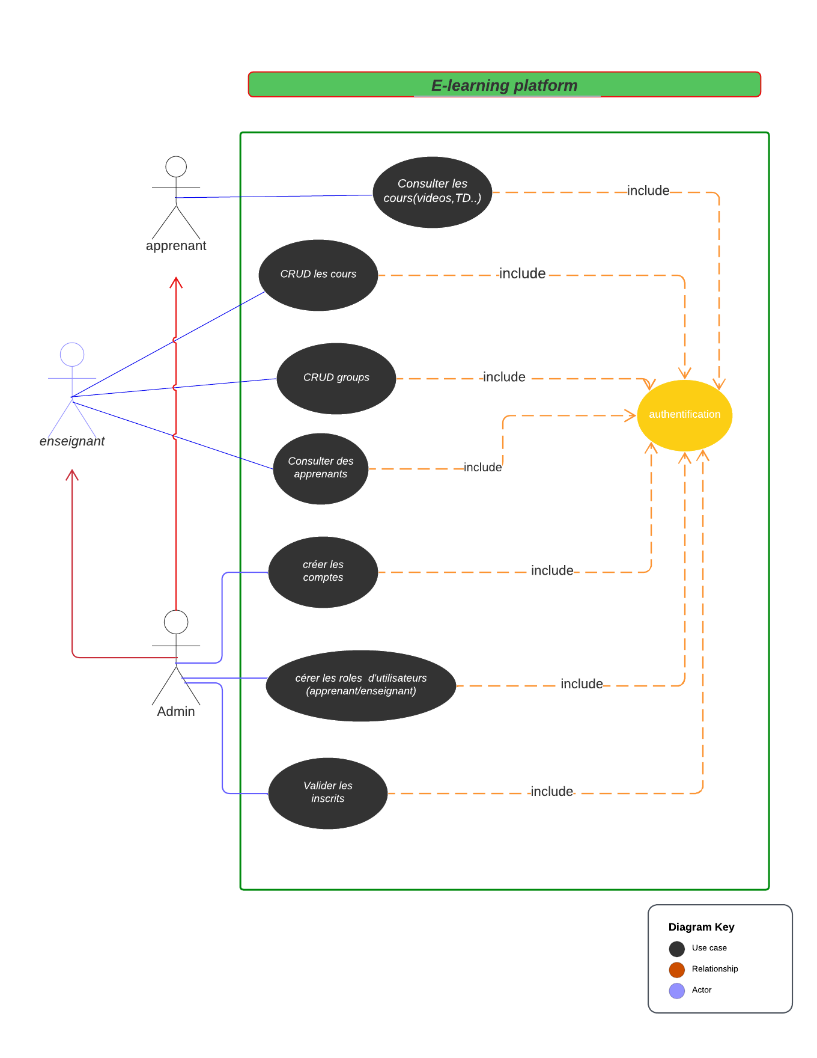
Diagramme de cas d’utilisation

Slide 12
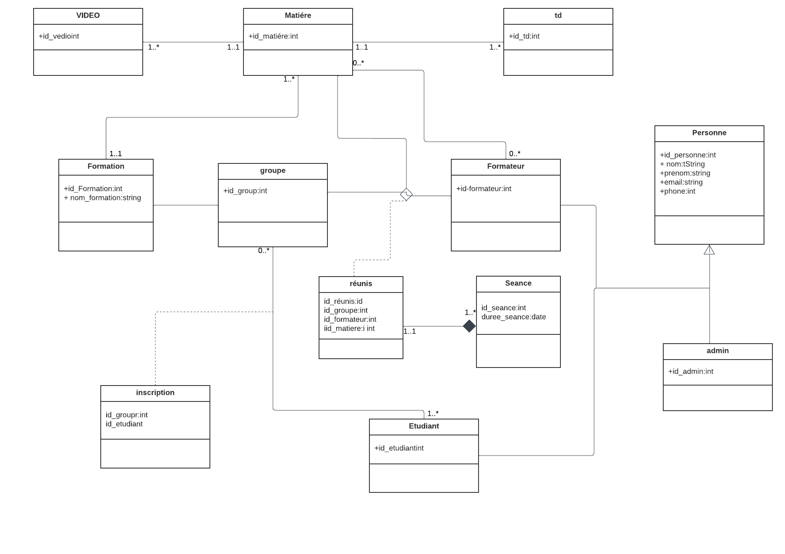
Diagramme de classe

Slide 13
Les Interfaces graphiques

Slide 14
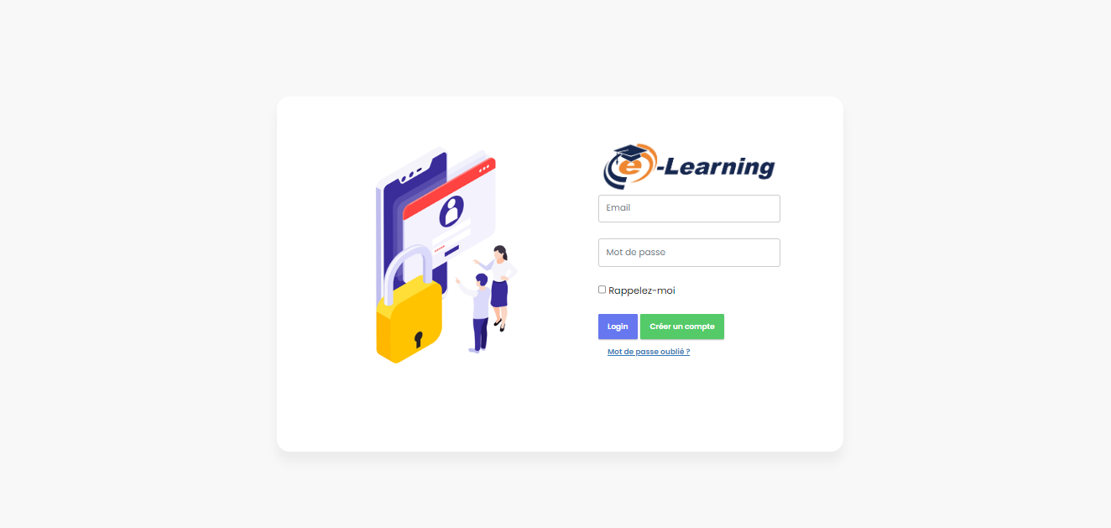
Page de Login

Slide 15
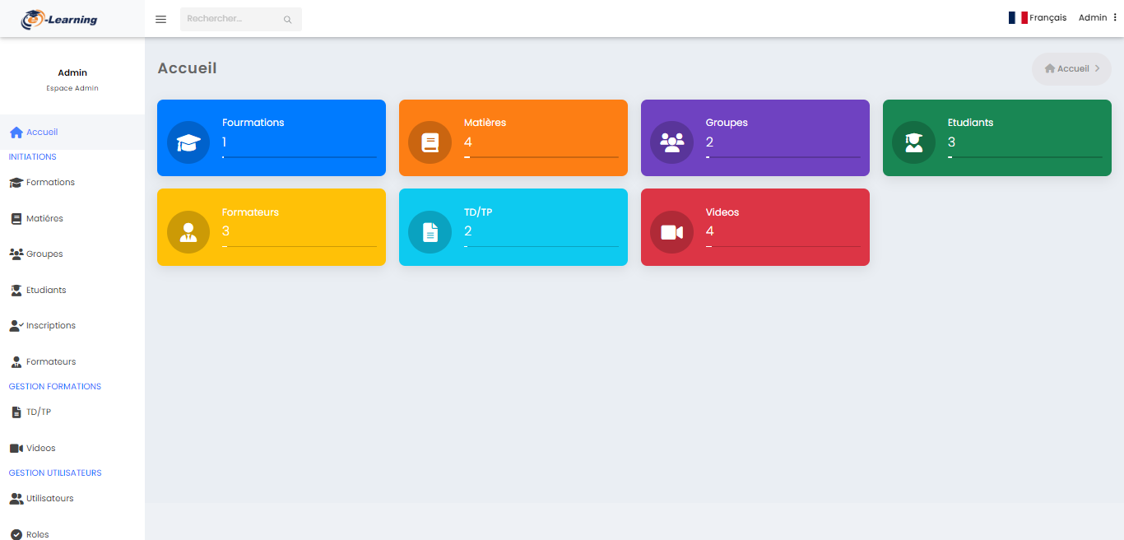
Interface d’admin

Slide 16
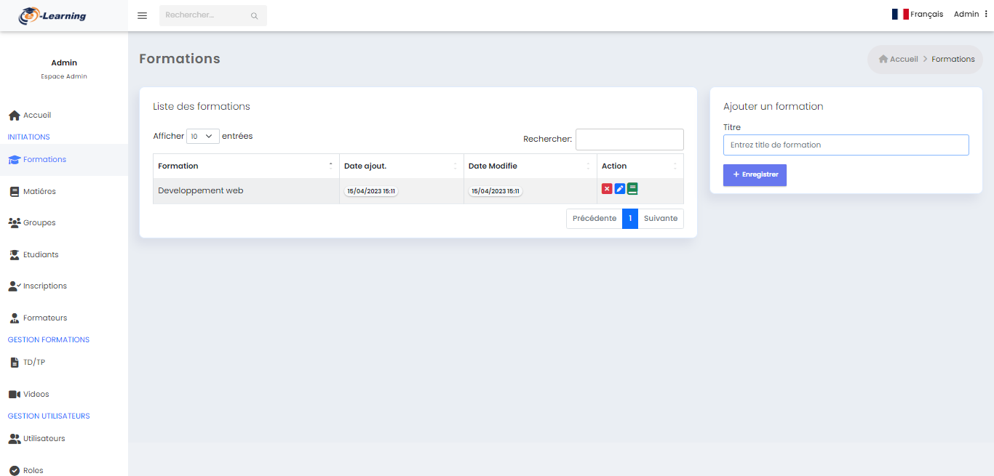
Espace d’admin pour les formations qui on a dans le site

Slide 17
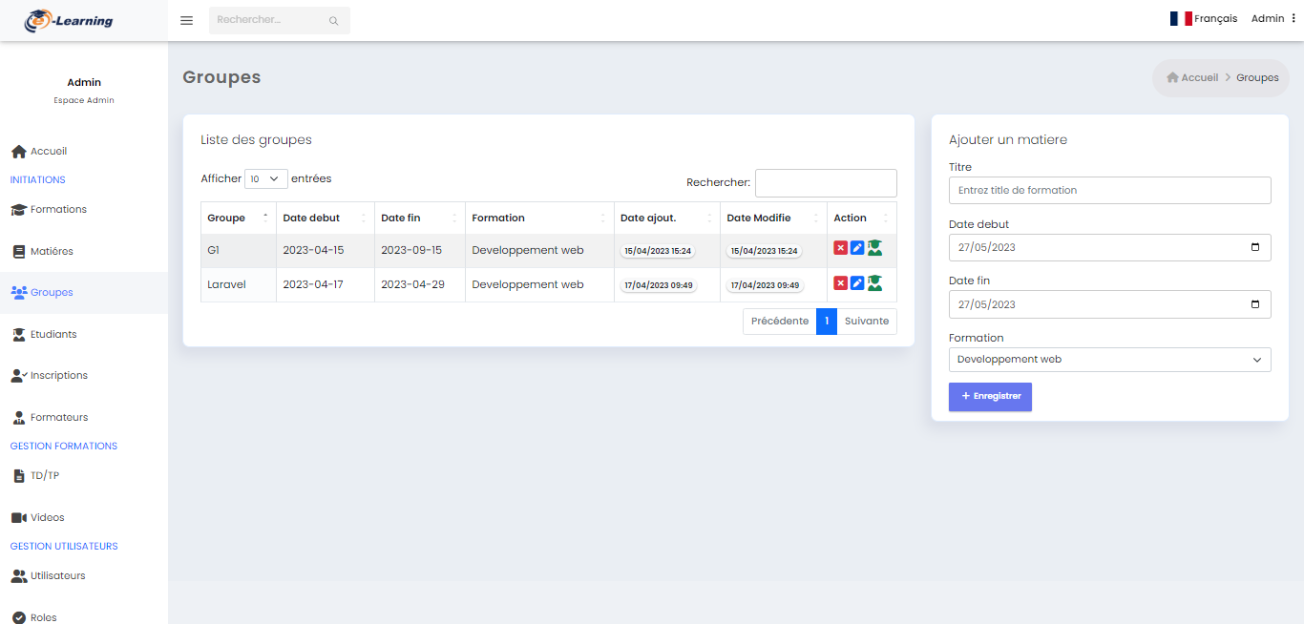
Espace d’admin pour gestionner les groupes

Slide 18
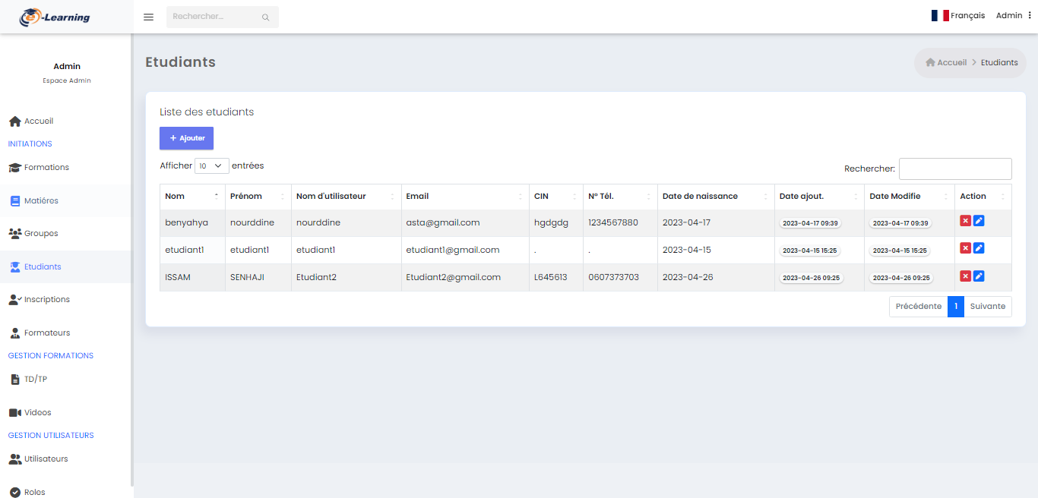
Espace d’admin pour gestionner les étudiant

Slide 19
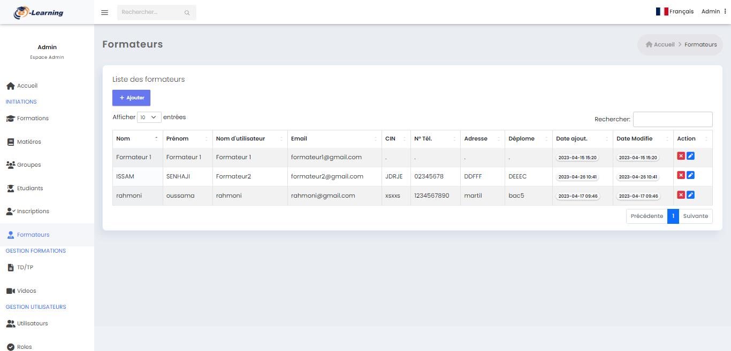
Espace d’admin pour gestionner les formateurs

Slide 20
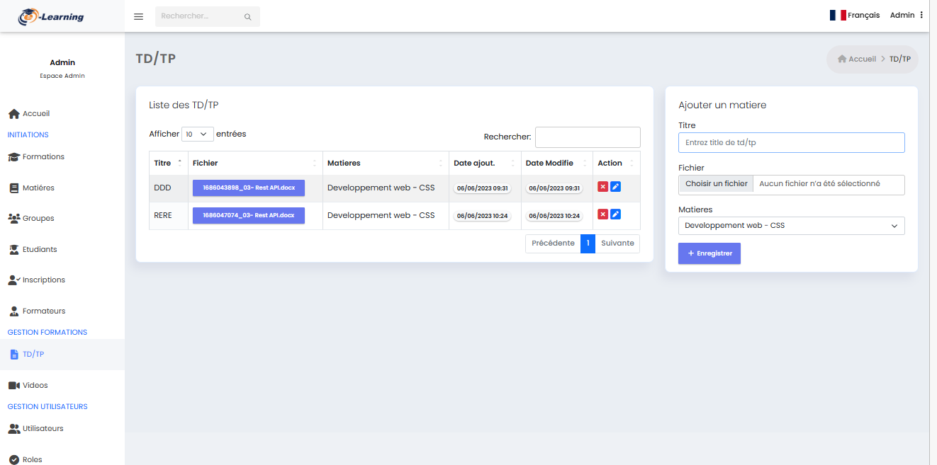
Espace d’admin pour gestionner les TD/TPs

Slide 21
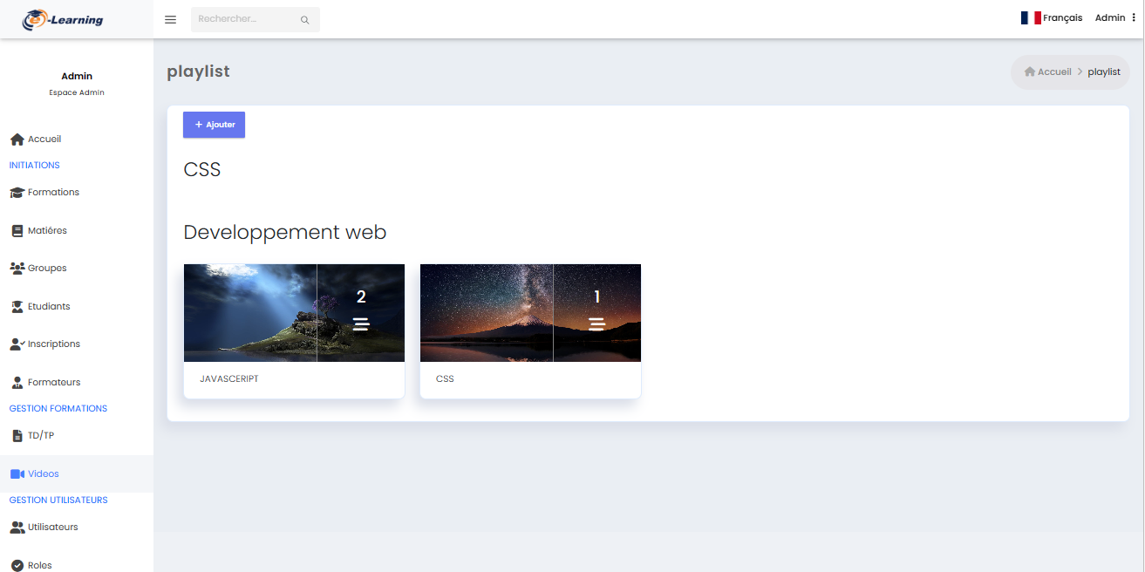
Espace d’admin pour gestionner les playlists

Slide 22
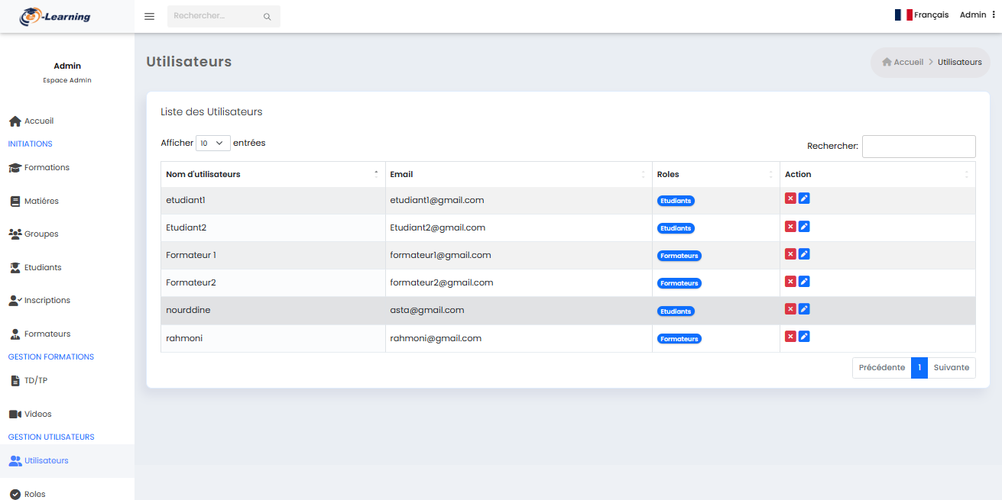
Espace d’admin pour gestionner les utilisateurs de site

Slide 23
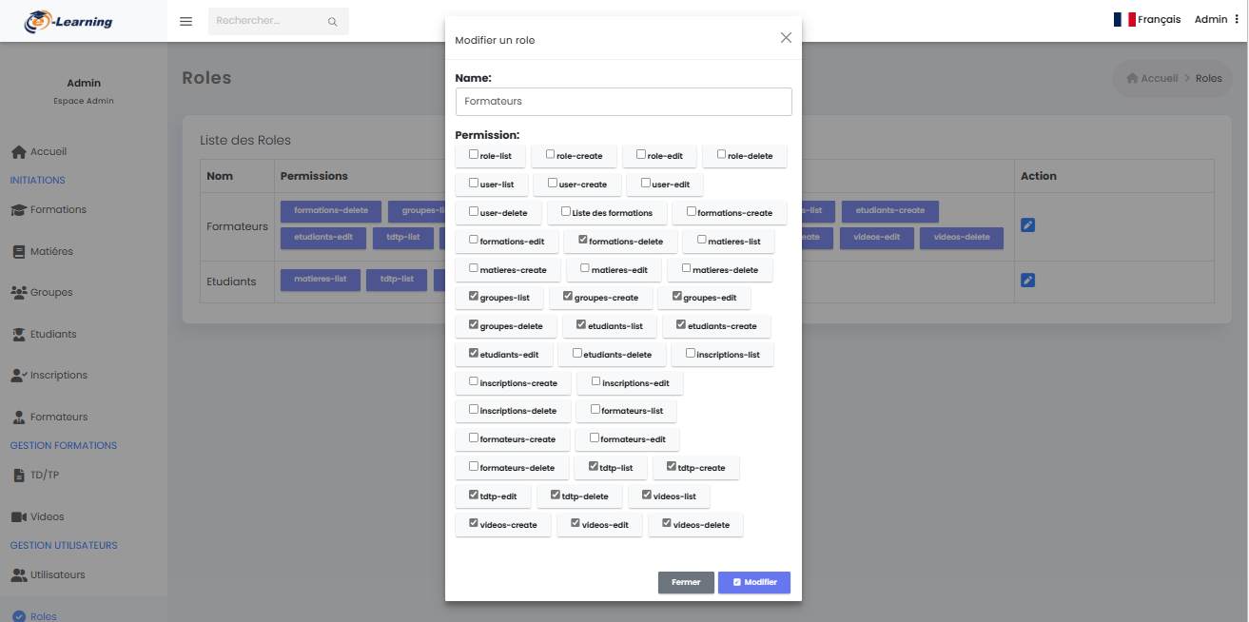
Espace d’admin pour modifier les roles

Slide 24
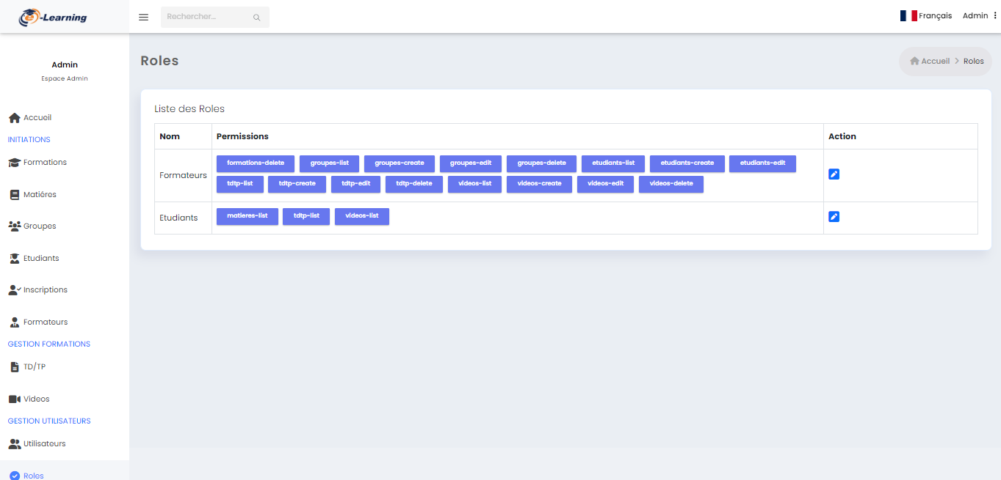
Espace d’admin pour gestionner les roles

Slide 25
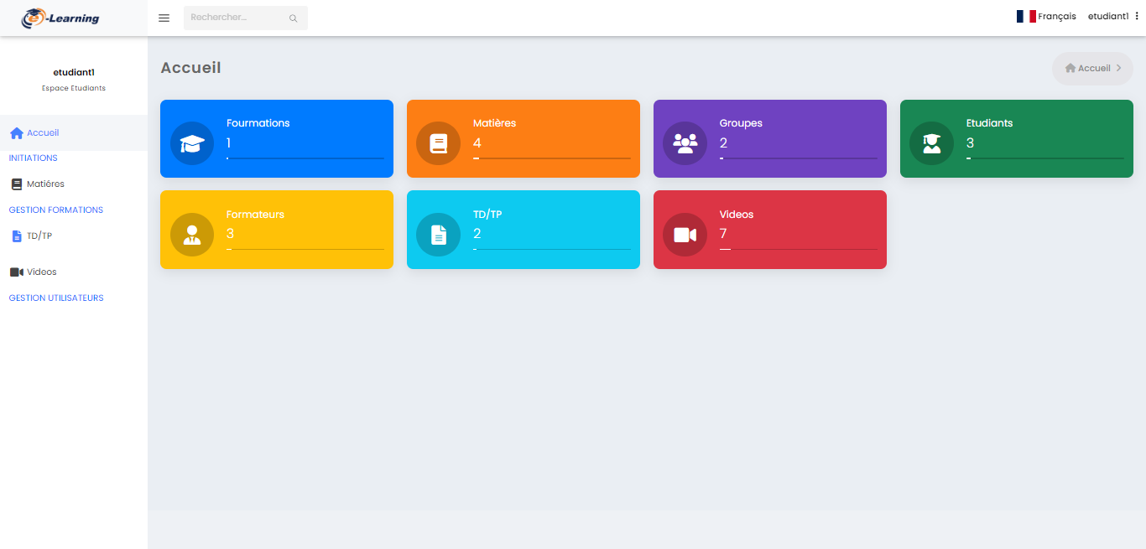
Interface pour les étidiants

Slide 26
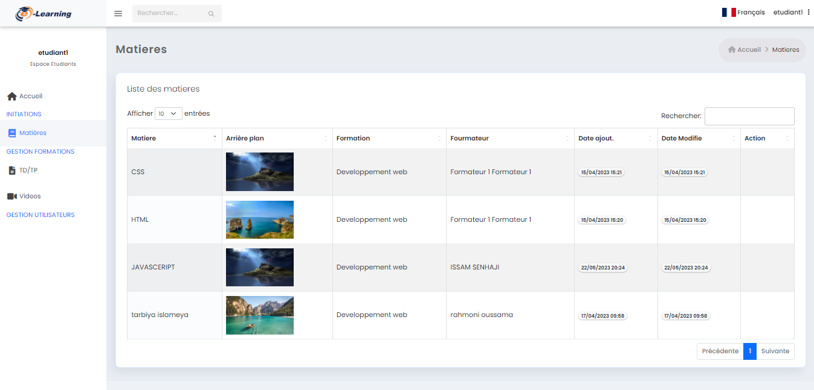
Espace d’étudiant pour voir les matieres

Slide 27
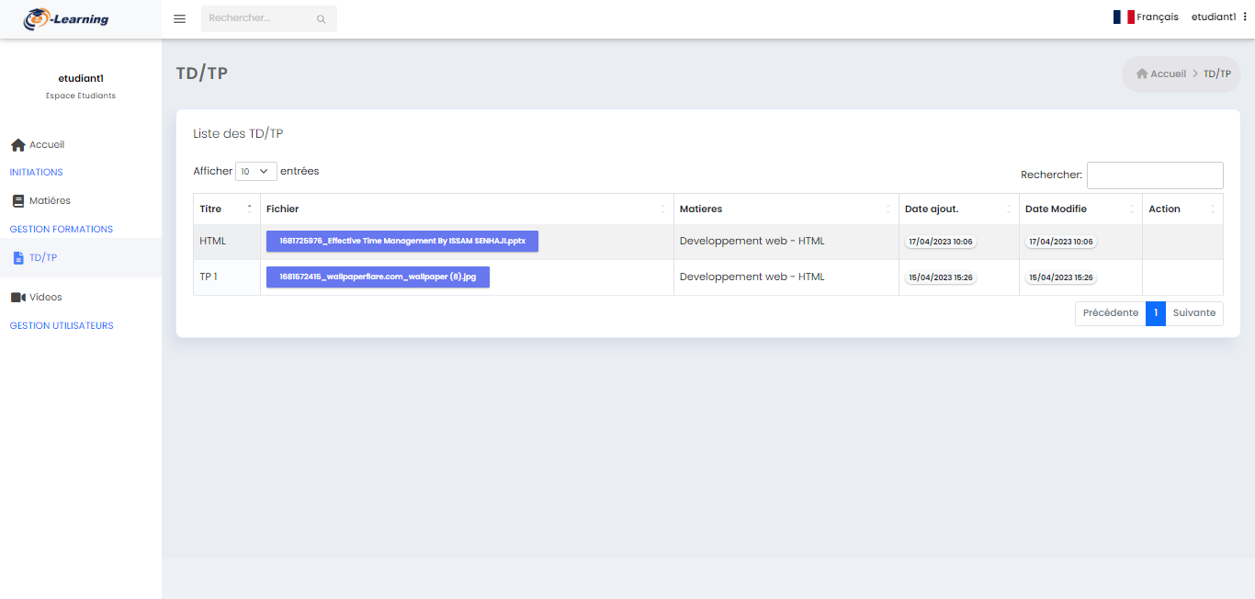
Espace d’étudiant pour voir les TD/TPs

Slide 28
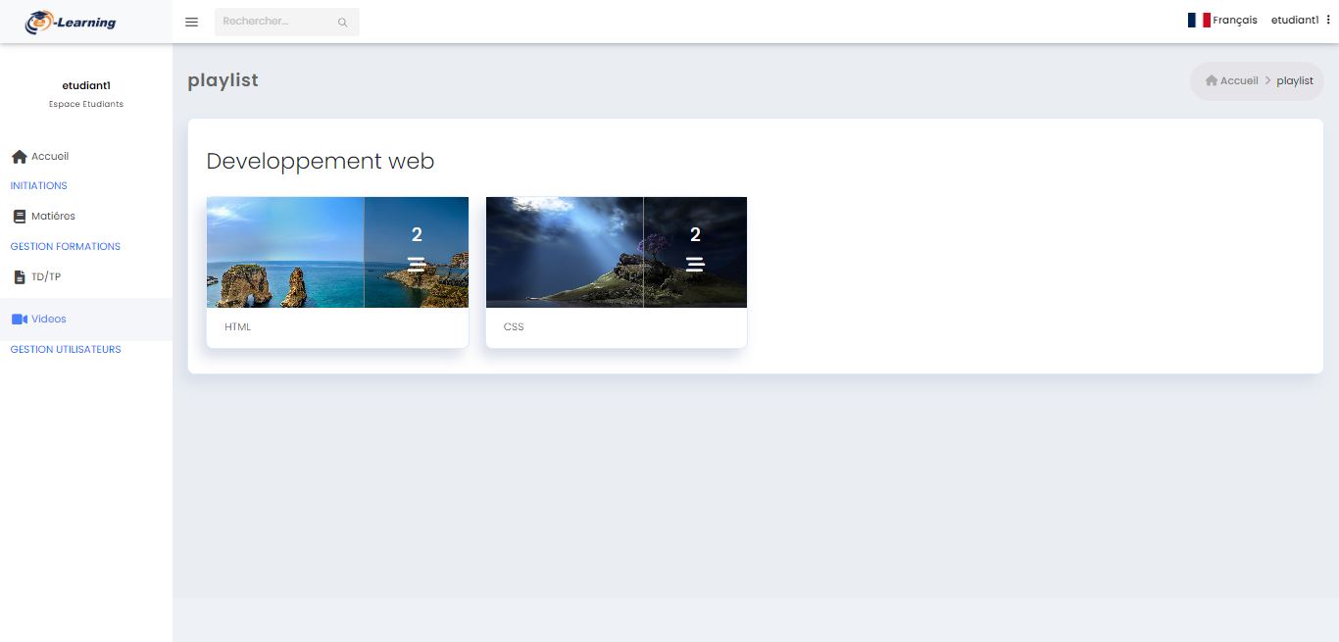
Espace d’étudiant pour voir les playlist des matieres et leur TD/TPS

Slide 29

Interface pour les formateurs

Slide 30
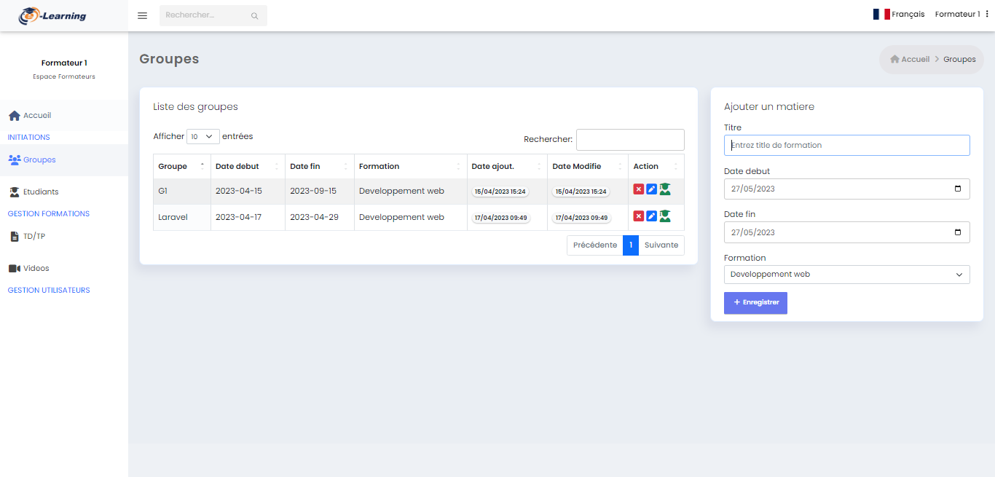
Espace des formateurs pour gestionner les groups et ajouter les matieres

Slide 31
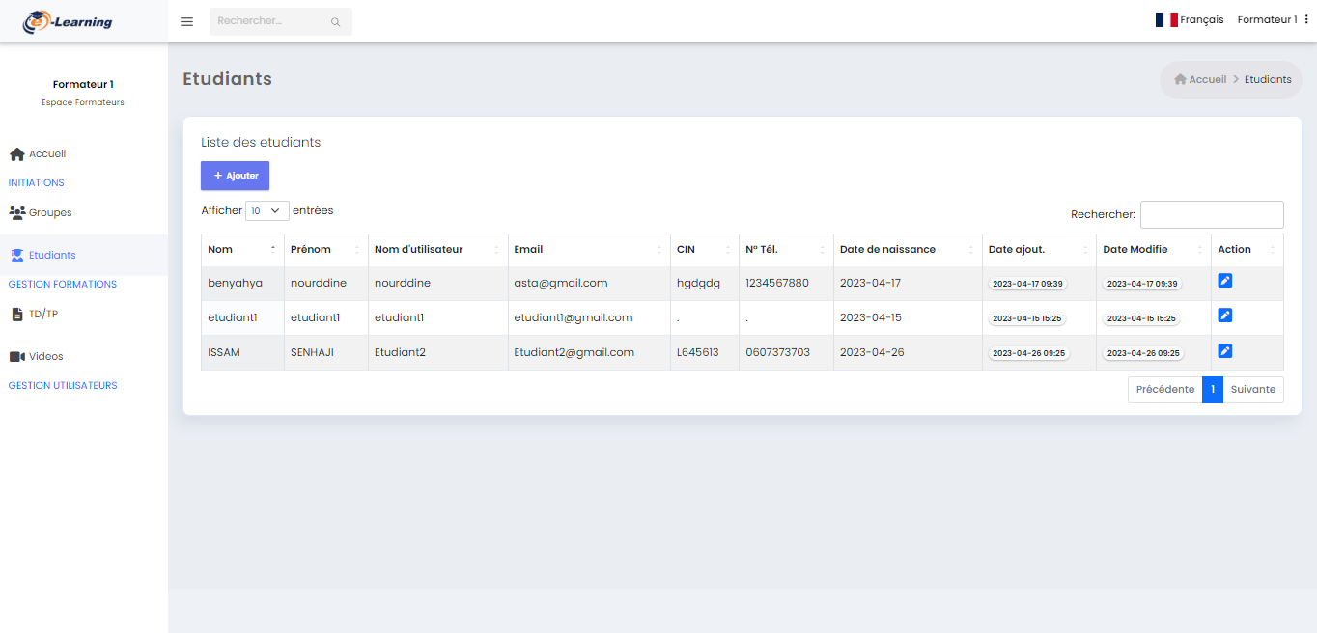
Espace des formateurs pour gestionner ses étudiants

Slide 32
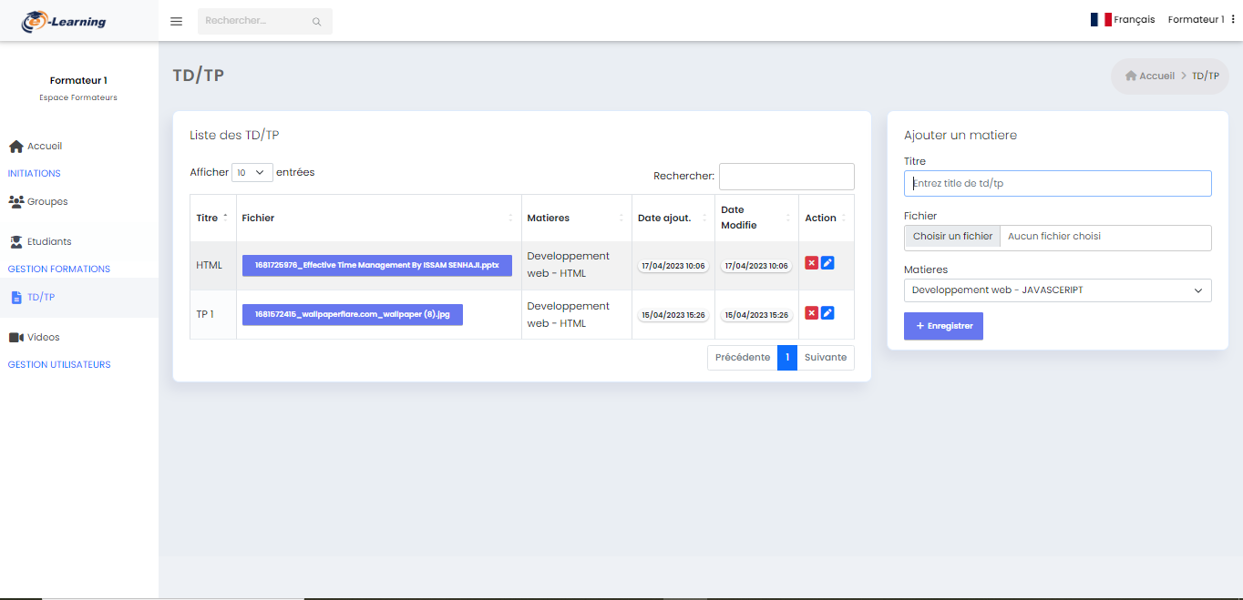
Espace des formateurs pour gestionner les TD/TPs et les ajouter

Slide 33
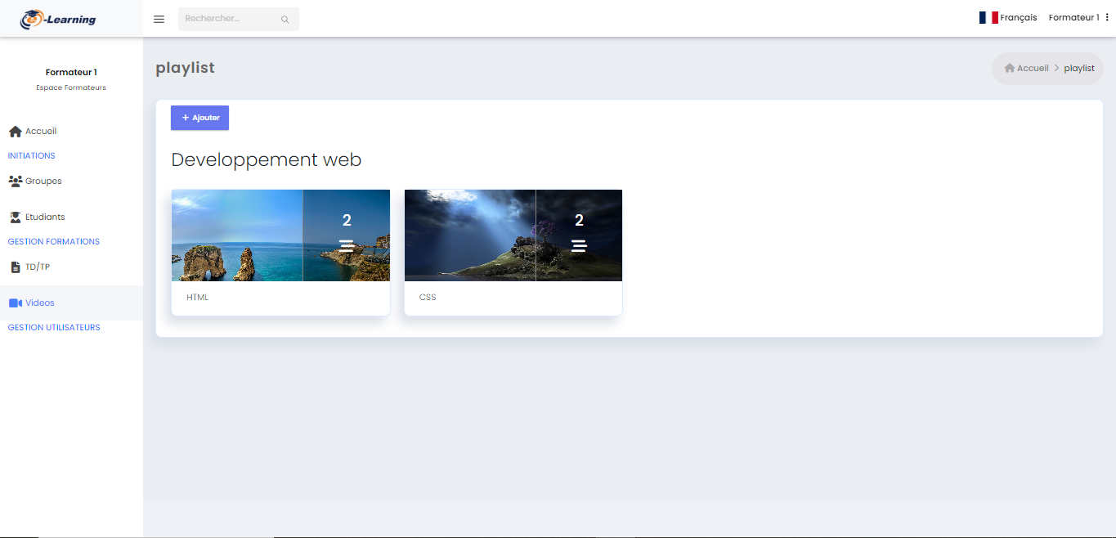
Espace des formateurs pour gestionner les plalist et ajouter des documents de le

Slide 34
CONCLUSION

Slide 35
En conclusion, E-Learning site web représente une solution moderne et innovante pour l'apprentissage en ligne.
Elle offre de nombreux avantages tant pour les instructeurs que pour les étudiants. Grâce à cette plateforme, les instructeurs peuvent facilement créer et dispenser des cours interactifs, tandis que les étudiants peuvent accéder à une large gamme de contenus éducatifs, suivre leur progression et interagir avec tous collègues.

Slide 36
Le E-Learning site web aux étudiants la flexibilité d'apprendre à leur propre rythme, ce qui leur permet d'équilibrer leurs engagements tout en étudiant. De plus, il facilite l'apprentissage personnalisé en proposant des parcours adaptés aux besoins spécifiques de chaque élève, grâce à la plateforme.
Et cette E-Learning site web surmonte les contraintes géographiques et temporelles, donnant ainsi accès à l'éducation à un public plus large. De plus, il encourage la participation des étudiants en offrant des fonctionnalités interactives telles que des vidéos, des exercices pratiques et des forums de discussion.

Slide 37
MERCI POUR VOTRE ATTENTION :)

